Slide 1
Современные аспекты хирургического лечения ИБС

Slide 2
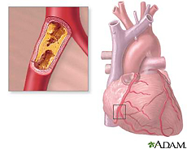
Ишемическая болезнь сердца - патологическое состояние, характеризующееся абсолютным или относительным нарушением кровоснабжения миокарда вследствие поражения коронарных артерий.

Slide 3
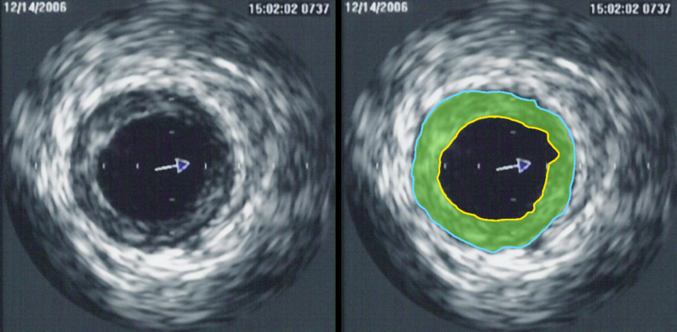
Нарушение баланса между реальным кровоснабжением миокарда и потребностями его в кровоснабжении может произойти из-за следующий обстоятельств.
Причины внутри сосуда:
  атеросклеротическое сужения просвета венечных артерий;
  тромбоз и тромбоэмболия венечных артерий;
  спазм венечных артерий.
Причины вне сосуда:
  тахикардия;
  гипертрофия миокарда;
  артериальная гипертензия.

Slide 4
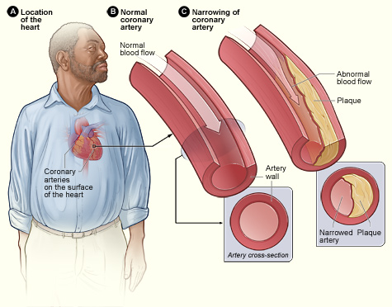
Факторы развития ИБС:
Пожилой возраст
Мужской пол
Дислипидемия
А/Г
Сахарный диабет
Курение
Потребление алкоголя
Ожирение

Slide 5
Диагностика
ЭКГ
Холтеровское мониторирование
Эхокардиография
Ангиография и КТ-ангиография коронарных артерий.
Данные лабораторных исследований.

Slide 6
Хирургическое лечение
Хирургическое лечение
Чрезкожная баллонная транслюминальная ангиопластика
Аортокоронарное шунтирование

Slide 7
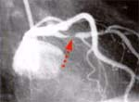
Чрезкожная баллонная транслюминальная ангиопластика
Показания:
Прогрессирующая стенокардия
Острый коронарный синдром или инфаркт миокарда в ранние сроки
Ранняя постинфарктная стенокардия
Стабильная стенокардия напряжения
По показаниям ангиографии

Slide 8
Осложнения:
1.Нарушение сердечного ритма
2.Рестеноз (вероятность 10% по данным ACC)
3.Инфаркт миокарда
4.Тромбоз в месте стентирования
5.Повреждение и отслоение стенки артерии

Slide 9
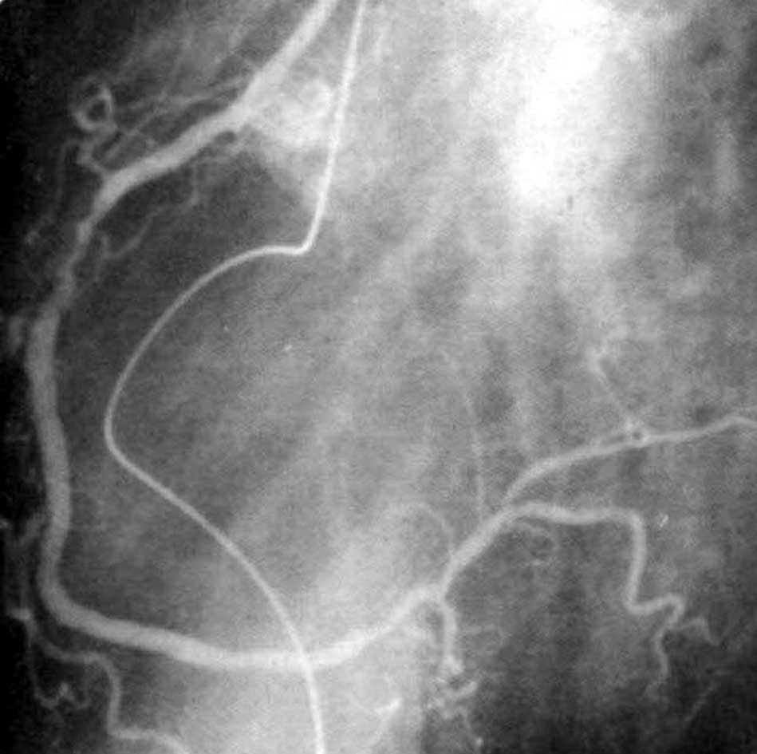
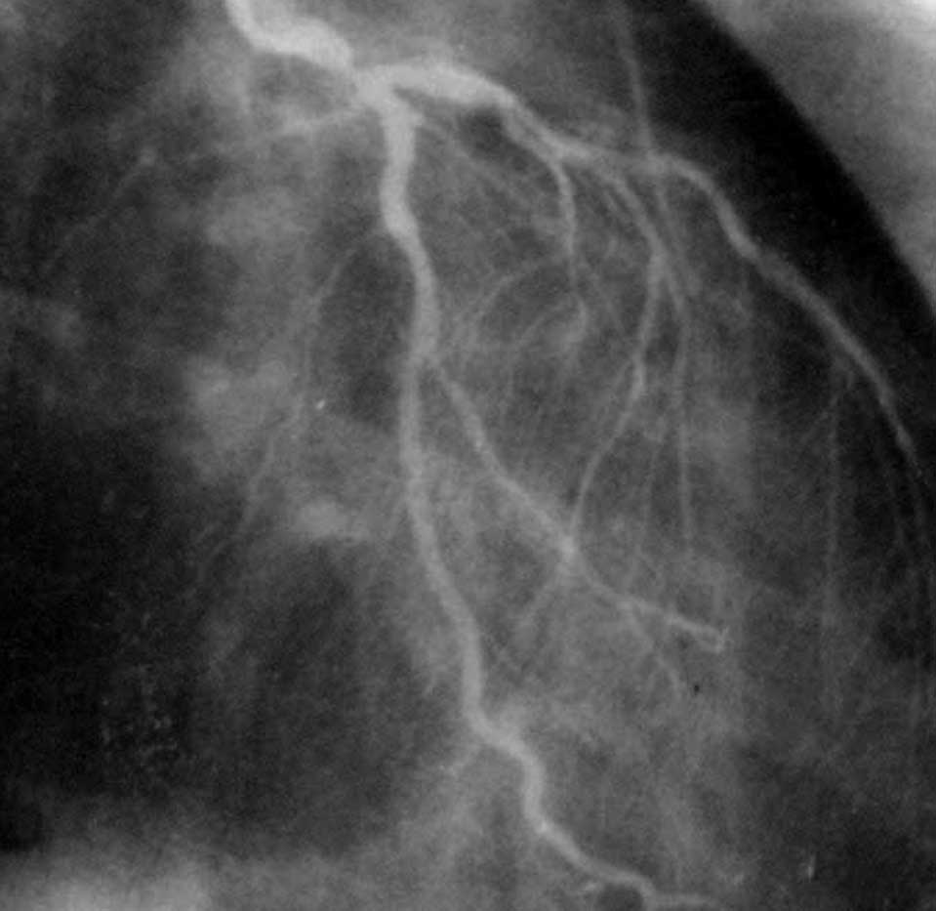
Коронарограммы при ишемической болезни
Стенозы
правой
коронарной
артерии
Стеноз
ствола
левой
коронарной
артерии

Slide 10
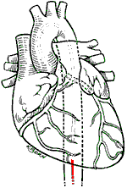
Техника проведения
Операция проводится в рентгеноперационной. Наркоза не требуется. Под местной анестезией пунктируется бедренная или лучевая артерия. В просвет артерии вводится проводник, по которому проводится интродьюссер катетера с системой стент-баллон. Стент устанавливается в месте стеноза.
Вся процедура проводится под рентгенологическим контролем. Процедура не сопровождается значительными болевыми ощущениями, возможен дискомфорт, как в месте пункции, так и в груди.

Slide 11


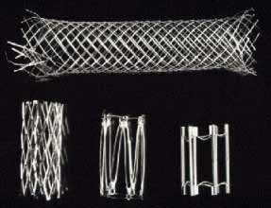
Оборудование для ангиопластики
1.Баллоны – основной инструмент для проведения ЧТКА, различной длинны и диаметров.
2.Стент – металлическая структура одетая на баллон.
*обычный металлический стент
*стент с лекарственным
покрытием
*рассасывающиеся стенты

Slide 12
Аортокоронарное шунтирование, показания.
1. выраженная стенокардия
2. Проксимальное поражение коронарных артерий
3. Стеноз передней межжелудочковой артерии при невозможности выполнения ее ангиопластики.
4.Жизнеспособный миокард

Slide 13
Противопоказания:
1.диффузные множественные поражения периферических коронарных артерий;
2.сниженная сократительная функция миокарда (фракция выброса менее 0,3)
3.наличие тяжелой сердечной недостаточности (II Б-III стадии)
4.ранние сроки после инфаркта миокарда (до 4 мес).

Slide 14
Выбор кондуита
Внутренняя грудная артерия | Уникальное сопротивление атеросклерозу и чрезвычайно высокая долговечность в качестве шунта. Плотная без фенестрации интимы. Адаптироваться к меняющемуся кровотоку, увеличивается в диаметре в отдаленном послеоперационном периоде.
Лучевая артерия | Большое количество гладкомышечных клеток, вследствие чего способна к спазму. Простоту забора и многосторонность в использовании.
Желудочно-сальниковая артерия | Используется как вторичный кондуит при выполнении полной артериальной реваскуляризации и частота ее применения снизилась. Исследования желудочно-сальниковой артерии показывают эквивалентные внутренней грудной артерии биологические особенности.
Большая подкожная вена бедра | Остается наряду с внутренней грудной артерией основным кондуитом для коронарной хирургии, доступность, простоту забора и многосторонность в использовании. Не пригодна в при варикозе и склерозе. Уступает артериам, так как в процессе артериализации способна к развитию атеросклероза.

Slide 15
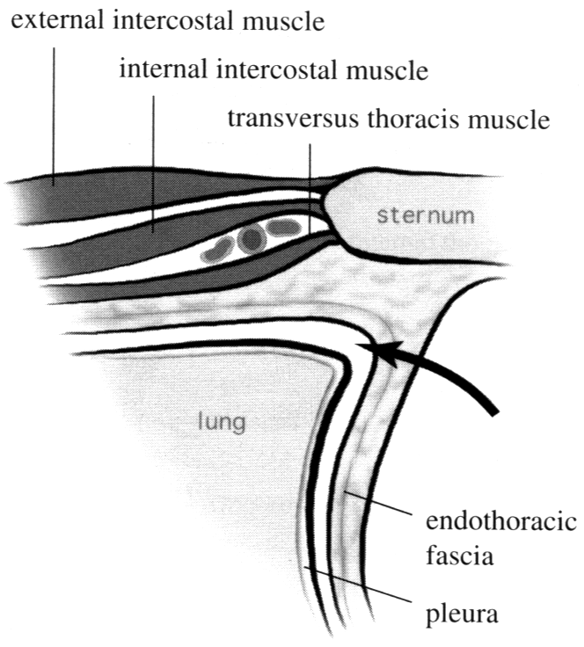
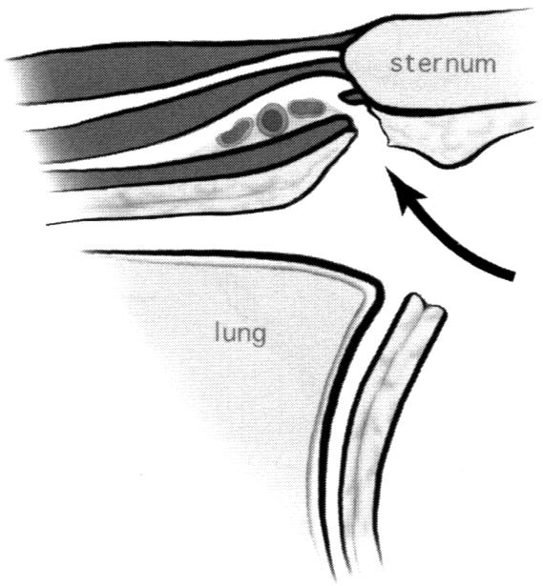
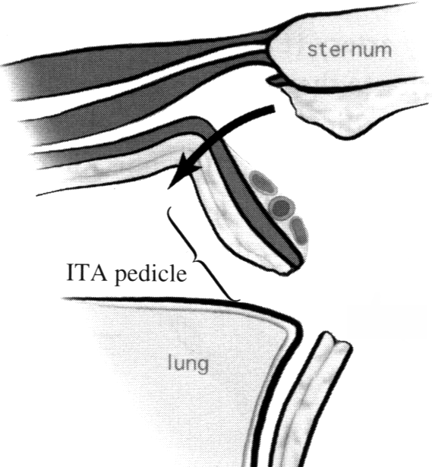
Подготовка кондуита (ВГА)
ВГА забирают в комплексе с сопровождающими ее двумя венами, участком париетальной плевры и поперечной фасции

Slide 16
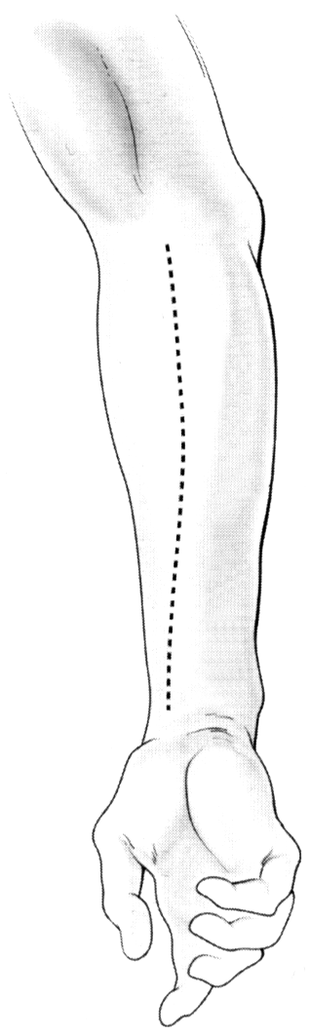
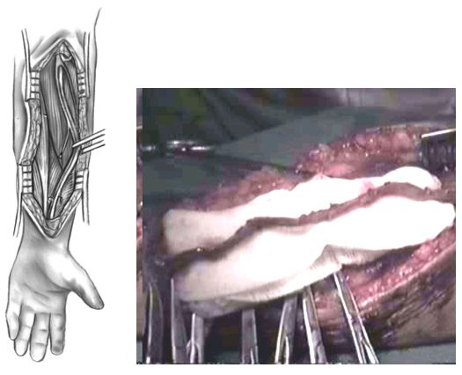
Подготовка лучевой артерии
разрез начинают на 1,5 см медиальнее шиловидного отростка лучевой кости и продолжают по передней поверхности предплечья до точки, находящейся на 1,5 см латеральнее середины локтевой ямки

Slide 17
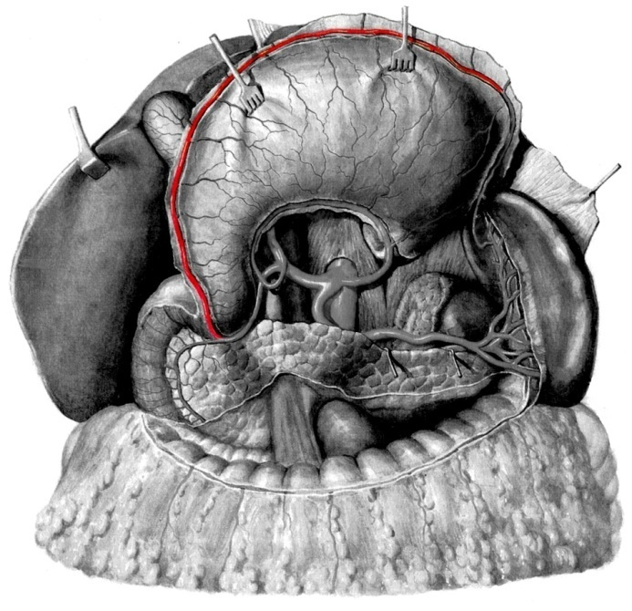
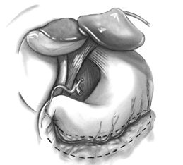
Подготовка желудочно-сальниковой артерии
Выполнение верхней срединной лапаротомии. Артерия визуализируется и выделяется из жировой ткани. Дистально выделение продолжается до 2\3 большой кривизны желудка, а проксимально - по направлению к двенадцатиперстной кишке до пилорического отдела желудка. После отсечения дистальной части артерии, она проводится через диафрагму в полость В некоторых случаях артерия может быть использована в виде свободного кондуита.

Slide 18
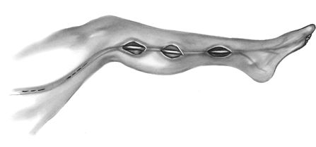
Подготовка глубокой бедренной вены
Длина каждого из шунтов составляет от 10 до
20 см. Забор может быть начат в верхней части
бедра, выше колена, или на лодыжке.
Идентификация большой подкожной вены
наиболее проста на 1 см кнаружи от внутренней
лодыжки. Кожный разрез проводится над всей
поверхностьювены.После выделения
большая подкожная вена канюлируется,
Проверяется на герметичность.
В нижней 1\3
голени непосредственно к большой подкожной вене прилежит
n. saphenous, который должен быть сохранен, так как его
повреждение может привести к ограниченной потере чувствительности
или гиперестезии.

Slide 19
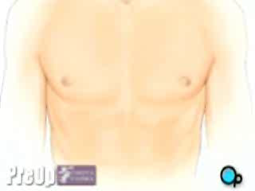
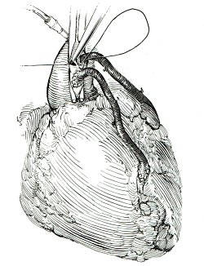
Операция коронарного шунтирования
1.Доступ к сердцу путем срединной стернотомии.
2.Забор аутовенозных трансплантатов одновременно с этапом 1.
3.Выделение сердца и магистаральных сосудов.
4.Подключение аппарата искусственного кровообращения.
4* Без аппарата ИК
5.Остановка сердечной деятельности.
5* Без остановки сердечной деятельности
6.Наложение дистальных анастомозов с коронарными артериями.
7.Восстановление деятельности сердца.
8.Наложение проксимальных анастомозов с передней
стенкой аорты.
9.Отключение от аппарата искусственного кровообращения.
10.Ушивание грудины и установка дренажей.

Slide 20
Малоинвазивная коронарная хирургия
Открытые
методики
Закрытые
методики
Классическая
МИРМ без ИК
Port-Access
коронарная хирургия
Из минидоступа
С эндовазальным ИК и
видеоторакоскопической
реваскуляризацией
Из стернотомии

Slide 21
Хирургические доступы при МИКХ
Левая передняя торакотомия
Правая передняя торакотомия
Левая задняя торакотомия
Министернотомия
Субксифоидальный
Стандартная стернотомия

Slide 22

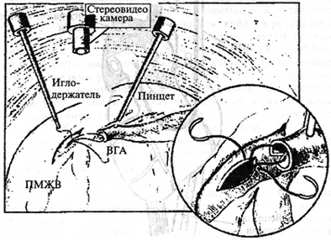
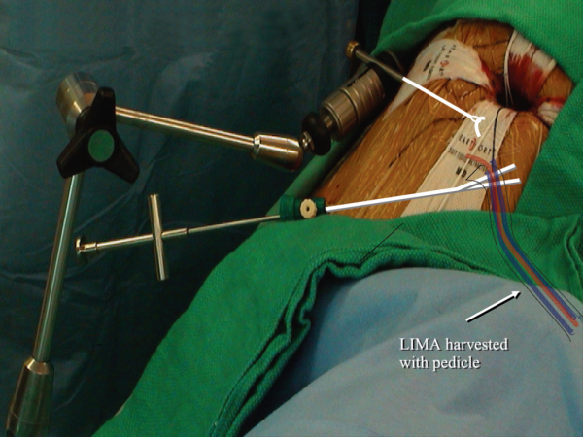
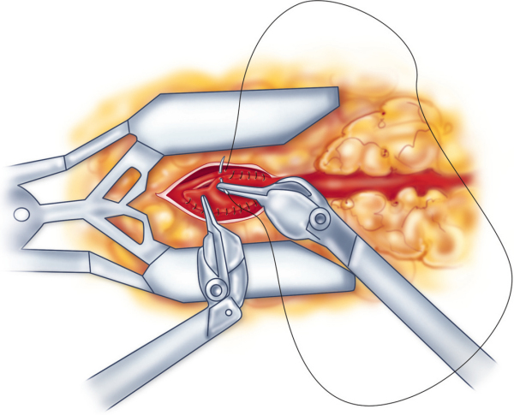
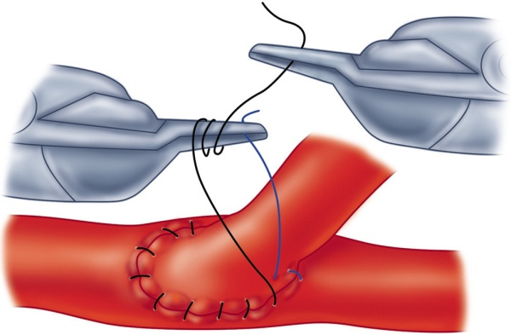
Port-Access и роботическая коронарная хирургия

Slide 23
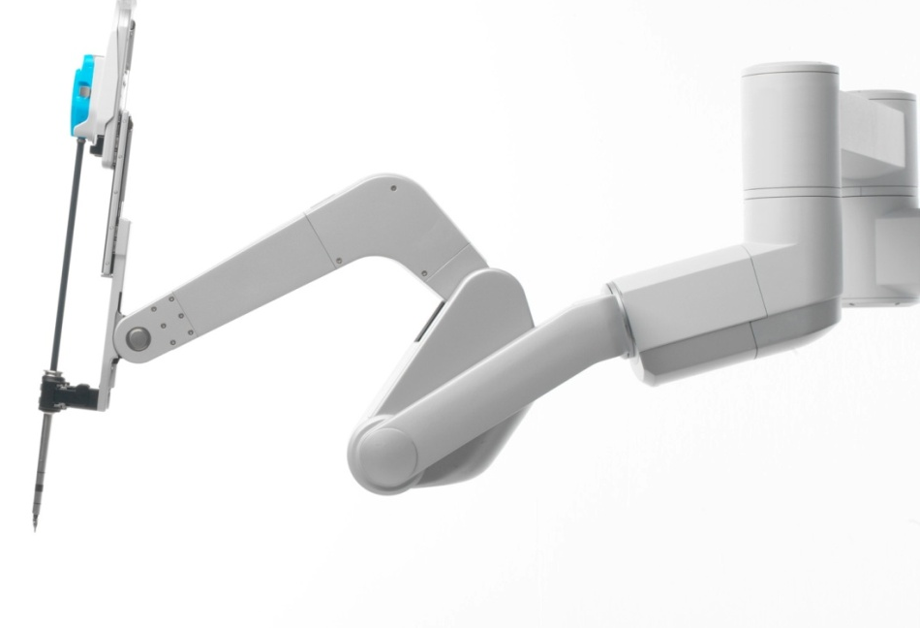
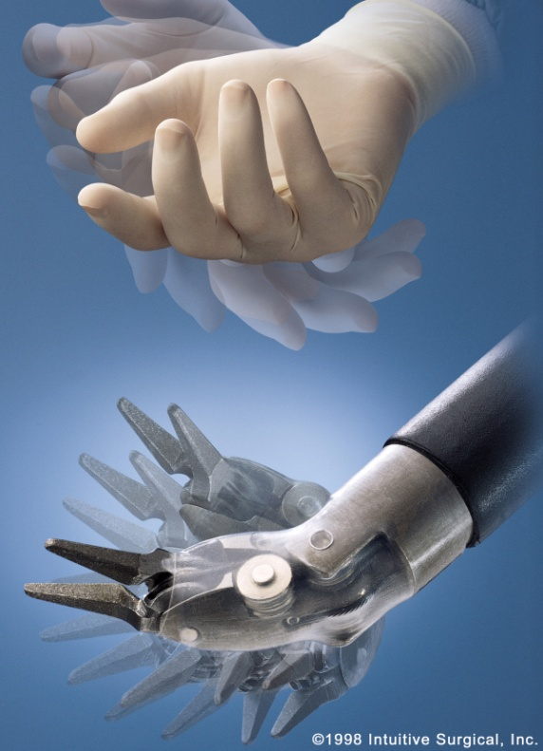
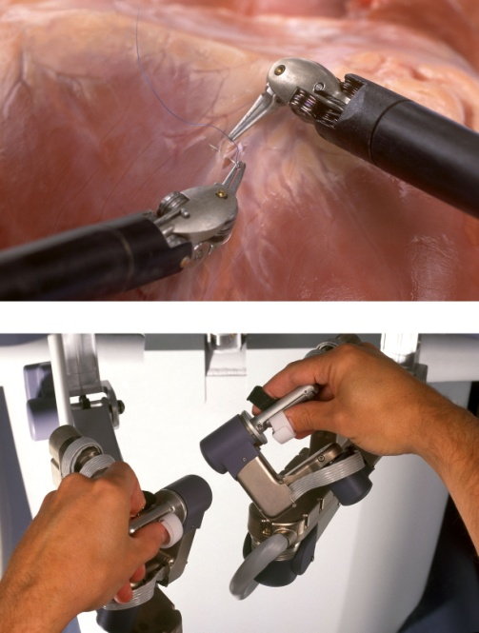
Принцип действия Da Vinci

Slide 24
Возможности операции с применением Da Vinci
Однососудистое шунтирование
  Значимое проксимальное поражение ПНА
    в сочетании с поражением других артерий и с возможностью стентирования
  Значимое остиальное поражение ПКА
Двухсосудистое шунтирование
  Бифуркационное поражение ПНА и ДА
  Изолированное стволовое поражение ЛКА
  Поражение ПНА и ВТК
Трехсосудистое поражение
  Поражение левой коронарной артерии
  Поражение эквивалентное стволовому со стенозом ПКА с возможным стентированием

Slide 25
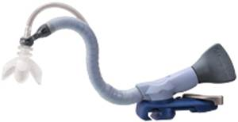
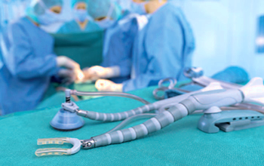
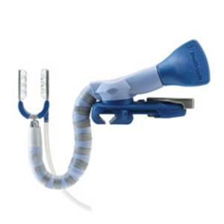
АКШ на работающем сердце
Система стабилизации тканей миокарда ACROBAT в комплектации с фиксатором верхушки сердца XPOSE. Без нарушения гемодинамики
Система стабилизаторов для АКШ без АИК Octopus и держатель верхушки сердца Starfish

Slide 26
Результаты
Послеоперационная летальность после первичного АКШ колеблется от 1% до 5%. Большинство смертельных случаев связано с острой сердечной недостаточностью. Факторы риска подразделяются на две категории.
Первая категория состоит из дооперационных факторов: возраста, сопутствующих заболеваний, степени миокардиальной ишемии и функции.
Другую категорию факторов риска составляют год операции, квалификация хирурга, время ИК и ишемии миокарда, полнота реваскуляризации, отказ в использовании внутренней грудной артерии для ПМЖВ, и потребность в фармакологической и механической поддержке сердечной деятельности.

Slide 27
Послеоперационные осложнения
Причины инфаркта миокарда включают неадекватную защиту и неполную реваскуляризацию миокарда, технические проблемы с выполнением анастомозов, эмболию, и нестабильность гемодинамики.
Осложнения со стороны других органов и систем зависят от дооперационного статуса органа. Например, пациенты с хронической почечной недостаточностью имеют значительно более высокий риск острого трубчатого некроза при ИК, который часто будет требовать временного или постоянного гемодиализа.
Другие медицинские (длительная искусственная вентиляции легких, время пребывания в отделении интенсивной терапии и продолжительность госпитализации).

Slide 28
Сравнительные результаты реваскуляризации миокарда при АКШ и ЧТКА
 | АКШ |  | ЧТКА
 | EAST | BARI | EAST | BARI
Летальность | 1,3% | 1,0% | 1,1% | 1,0%
Q- острый инфаркт миокарда | 4,6% | - | 2,1% | -
3-летняя летальность | 0,8% | 7,1% | 0,2% | 6,3%
5-летняя выживаемость | 89,3% | - | 86,3% | -
Реваскуляризация в течение 5 лет | 8% | 9,8% | 54% | 20,2%
Выживаемость больных с диабетом | 80,6% | - | 65,5% | -
На основании нескольких исследований EAST, RITA, CABRI и BARI можно сделать заключение, что в течение 5-летнего периода наблюдения выживаемость, особенно больных с диабетом в группе АКШ выше, чем после РТСА, частота повторной реваскуляризации миокарда в группе ЧТКА значительно превышает этот показатель у больных в группе АКШ.

Slide 29
Рецидив стенокардии и необходимость в повторной реваскуляризации после ЧТКА и АКШ в отдаленном периоде
Годы | ЧТКА (% пациентов) |  | АКШ (% пациентов) |  | Исследование
 | Стенокардия | Необходимость в повторной реваскуляризации | Стенокардия | Необходимость в повторной реваскуляризации
2010 | 29 | 48 | 12 | - | BARI
2010 | 25 | 34 | 15 | 7 | CABRI
2012 | 32 | 38 | 22 | 4 | RITA
2009 | 20 | 63 | 12 | 14 | EAST
2013 | 21 | 52 | 15 | 12,4 | BARI
2003 | 49 | 53 | 34 | 12 | RITA

Slide 30
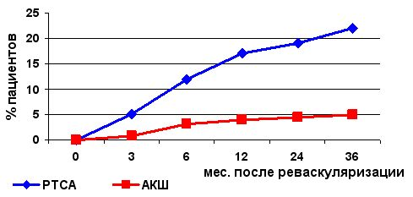
Частота повторной реваскуляризации миокарда после ЧТКА и АКШ в отдаленном периоде

Slide 31
Вывод:
На основании выше изложенного материала,
можно сделать вывод, что выбор методики
реваскуляризации миокарда зависит от
многих факторов. Каждый из методов имеет
свои плюсы и минусы, статистические
данные показывают некоторое преимущество
АКШ перед ЧТКА. Выбор методики остается
важнейшей прерогативой хирурга и на этом
этапе существуют специальные системы
облегчающие эту задачу (cardioteam и Syntax).

Slide 32

Спасибо за внимание.

